Slide 1


Quantitative and qualitative analysis of open source systems
Corso di Evoluzione e Qualità del Software
Prof.ssa
Lerina Aversano
Studenti
Francesco Pio Briuolo 399000544
Donato D’Alessandro 399000513
Roberto Vitiello 399000527
Notes:
Roberto

Slide 2
Overview
Goal
Toolchain
Technical Debt
1
3
5
2
4
6
Projects
CK metrics
Qualitative & Quantitative Analysis
Notes:
Roberto

Slide 3
With data collection, ‘the sooner the better’ is always the best answer.
Marissa Mayer
Notes:
Roberto

Slide 4
1.
GOAL
Notes:
Rob

Slide 5


GOAL
L’obiettivo del progetto è quello di analizzare quattro sistemi software open source focalizzandosi su due concetti principali:
- Estrazione e analisi delle metriche CK
- Analisi e relazioni del Technical Debt con le metriche CK
L’analisi è suddivisa in una prima parte quantitativa in cui vengono osservati fenomeni estrapolati dai dati e una seconda parte in cui ci si sofferma su un’analisi qualitativa
per entrare nel dettaglio dei fenomeni osservati in precedenza.
CK
Notes:
Rob

Slide 6
2.
PROJECTS
Sistemi Open Source analizzati
Notes:
Don

Slide 7
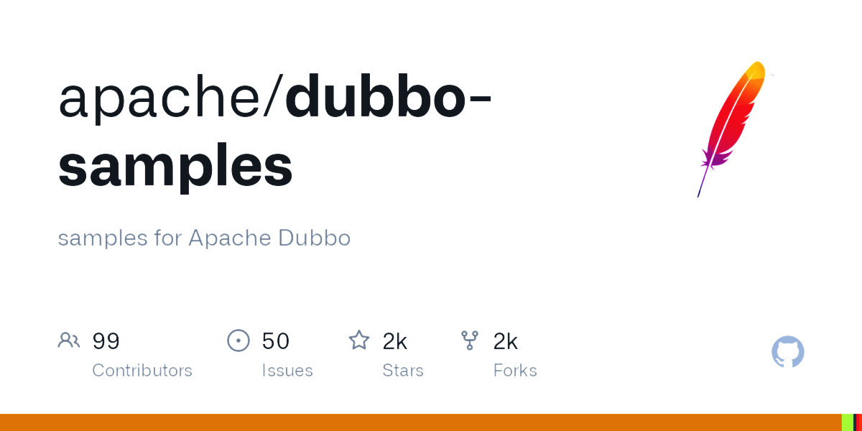
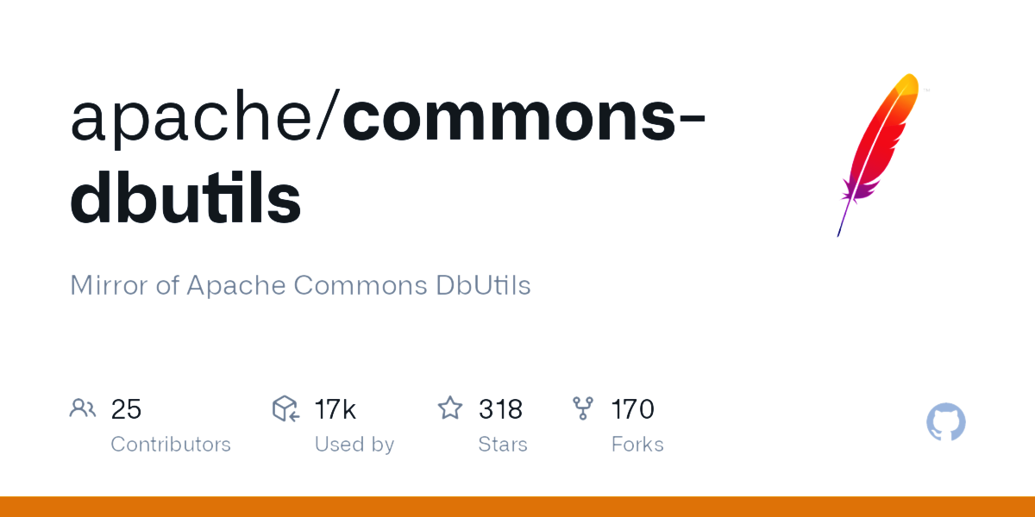
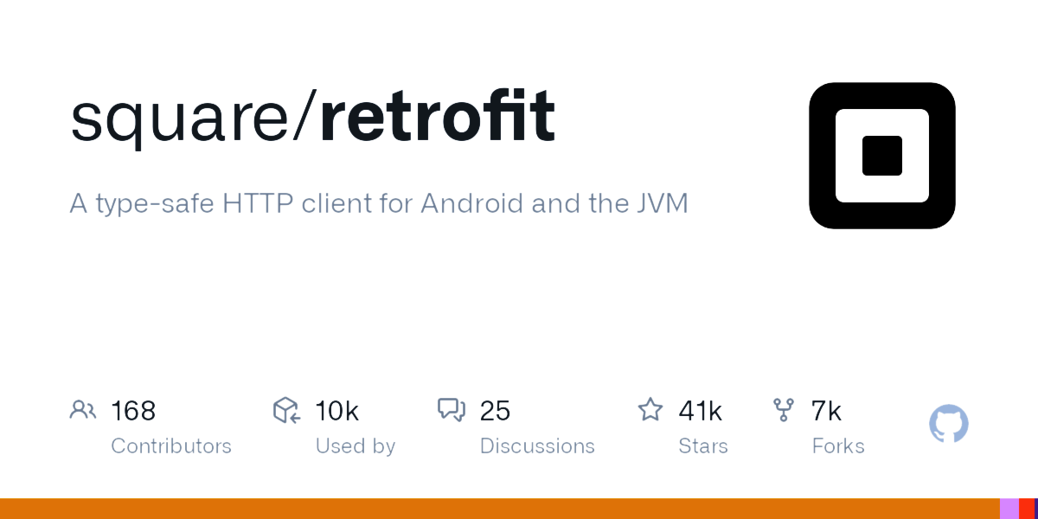
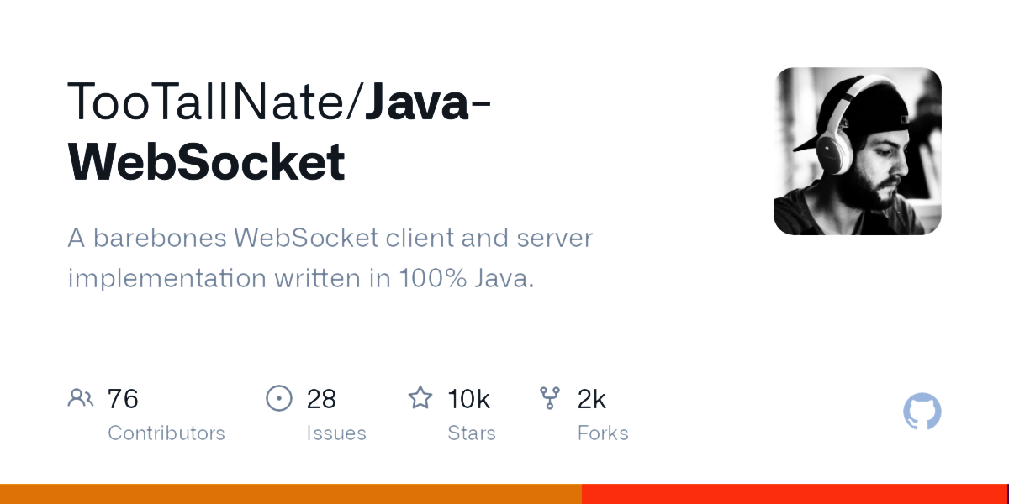
Open Source Systems
Notes:
Don

Slide 8







Tools
CK
Notes:
Don

Slide 9
3.
TOOLCHAIN
Strumenti di supporto all’analisi realizzata
Notes:
Don

Slide 10


diff.txt
git clone
1
3
git diff
CommitProject.csv
Project Log
4
5
git log
CK
Project Clone
2
localhost:9000
5
Notes:
Don

Slide 11
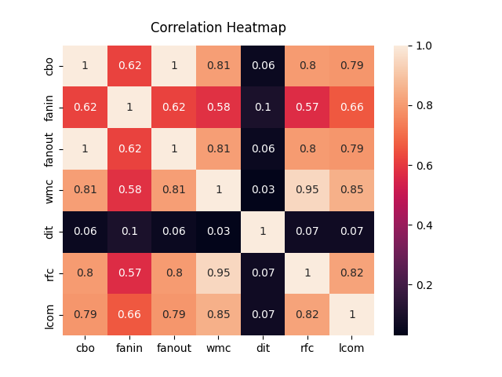
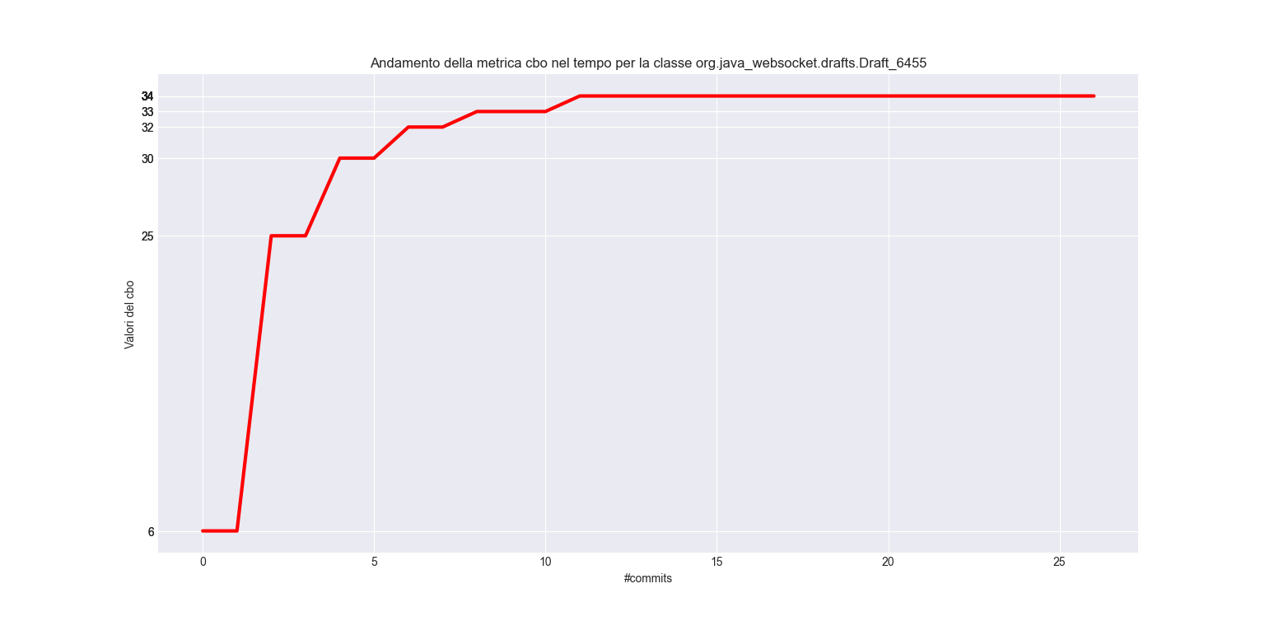
CommitProject.csv
6
finalDataframe
7
localhost:9000
7
Notes:
Don

Slide 12
4.
CK METRICS
Notes:
Fra

Slide 13
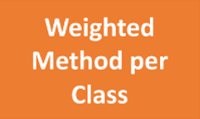

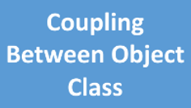


CK METRICS
Fan in &
Fan out
Notes:
Fra
WMC: indica quanto tempo e sforzo sono necessari per sviluppare e manutenere la classe.
DIT: indica la profondità dell’albero di ereditarietà, la distanza massima di un nodo dalla radice dell’albero rappresentante la struttura ereditaria.
FANIN & FANOUT: misurano le dipendenze in ingresso (IN) e in uscita (OUT).
Fanin=quante classi richiamano la classe X
Fanout=quante classi vengono richiamate dalla classe X
CBO: indica l’accoppiamento di una classe con le altre appartenenti alla struttura interna dell’applicazione.
RFC: indica il numero di elementi dell’insieme di metodi che possono essere chiamati in base ad una chiamata di un metodo specifico.
LCOM: indica carenza di coesione tra le classi. Un valore altro di LCOM aumenta la complessità, non promuove l’incapsulamento, e implica che le classi dovrebbero essere divise in sottoclassi.

Slide 14
5.
TECHNICAL DEBT
"not quite right code which we postpone making it right"
Notes:
Francesco

Slide 15


Technical Debt
Ai fini del nostro studio una valida analisi è quella relativa al Technical Debt: la differenza che si rileva tra ciò che è stato effettivamente
realizzato e ciò che è idealmente necessario per considerare conclusa un’attività. In particolare ci soffermiamo sulla relazione che intercorre tra le classi più impattate a livello di metriche CK e in ottica di Technical Debt.
Secondo i risultati di un lavoro di Zampetti et. Al (2017) le metriche di qualità del codice sorgente possono essere
utilizzate per prevedere dove SATD dovrebbe essere ammesso. Le metriche relative alla lunghezza e alla complessità del codice
sono state considerate buoni predittori per l'ammissione del TD.
Notes:
Effetti del refactoring su SATD e metriche di qualità Stroggylos e Spinellis (2007) hanno esaminato se le metriche del software sono influenzate dalle attività di refactoring degli sviluppatori. I risultati hanno indicato un significativo peggioramento di alcune metriche. In particolare, sembra che il refactoring abbia causato un aumento di metriche come LCOM e RFC.
i risultati del precedente lavoro di Zampetti et al. (2017), in cui le metriche del codice sorgente sono state utilizzate per prevedere dove il SATD dovrebbe essere ammesso, e in cui le metriche relative alla lunghezza e alla complessità del codice sono state considerate buoni predittori per l'ammissione del TD

Slide 16
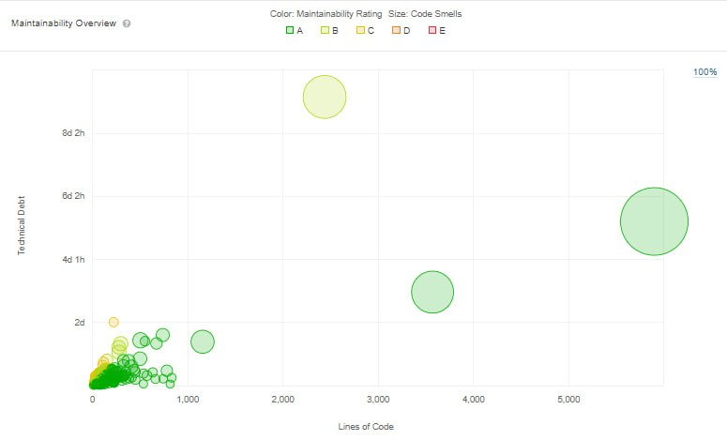
Overview Technical Debt progetti
Notes:
Fra
Tutte le classi

Slide 17
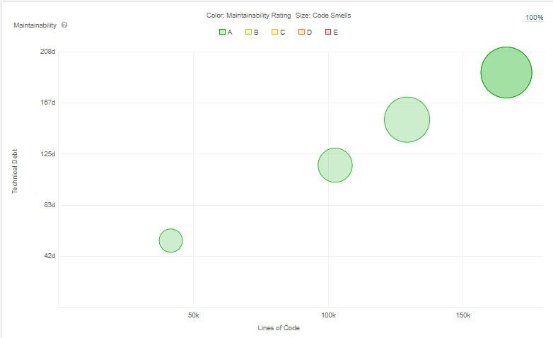
Technical Debt - Maintainability
Retrofit
Java WS
Dubbo-samples
Retrofit
Commons-dbutils
Notes:
Fra

Slide 18
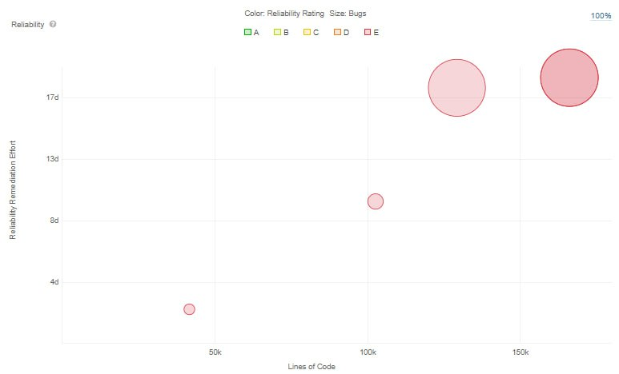
Technical Debt - Reliability
Retrofit
Java WS
Dubbo-samples
Commons-dbutils
Notes:
Fra

Slide 19
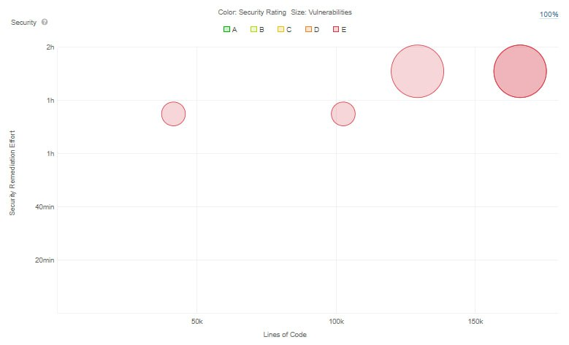
Technical Debt - Security
Java WS
Retrofit
Commons-dbutils
Dubbo-samples
Notes:
Fra

Slide 20
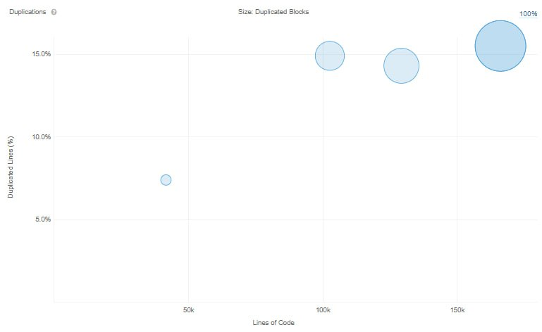
Technical Debt - Duplications
Retrofit
Dubbo-samples
Java WS
Commons-dbutils
Notes:
Fra

Slide 21

6.
QUANTITATIVE AND QUALITATIVE ANALYSIS
Notes:
Rob

Slide 22
Scelta dei commit
L’analisi dei sistemi Software si è focalizzata su alcuni commit specifici: per ogni progetto sono stati utilizzati alcuni criteri di selezione. Per fare ciò sono stati impiegati comandi git diversi per i diversi progetti, in particolare:
1- per il progetto Retrofit: git log --all --grep=release --date=iso --pretty=format:%H,%an,%ad > {GIT_COMMITS_FILE}
2- per il progetto Java-WebSocket: git log --all --grep=fix --date=iso --pretty=format:%H,%an,%ad > {GIT_COMMITS_FILE}
3- per il progetto Dubbo-samples: git log --all --grep=refactor --date=iso --pretty=format:%H,%an,%ad > {GIT_COMMITS_FILE}
4- per il progetto Commons-dbutils: git log --tags --simplify-by-decoration --date=iso --pretty=format:%H,%an,%ad > {GIT_COMMITS_FILE}
Notes:
R

Slide 23

Analisi Quantitativa
Project: apache/commons-dbutils

Slide 24
Commons - dbutils
È un insieme di classi Java per lo facilitare lo sviluppo JDBC.
È scritto per il 100% in Java.
Il repository presente su GitHub prevede 899 commits, 3 branches e 29 tags per le reviews.
Notes:
R
Il numero di commit è quello riportato dalla professoressa al momento della scelta dei progetti su classroom

Slide 25
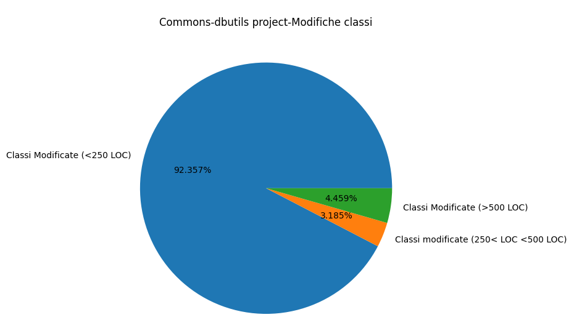
Analisi delle Classi (1)

Slide 26
Analisi delle Classi (2)
Nome della classe | Numero di modifiche
org.apache.commons.dbutils.wrappers.SqlNullCheckedResultSet | 255
org.apache.commons.dbutils.BaseTestCase | 303
org.apache.commons.dbutils.wrappers.SqlNullCheckedResultSetTest | 332

Slide 27
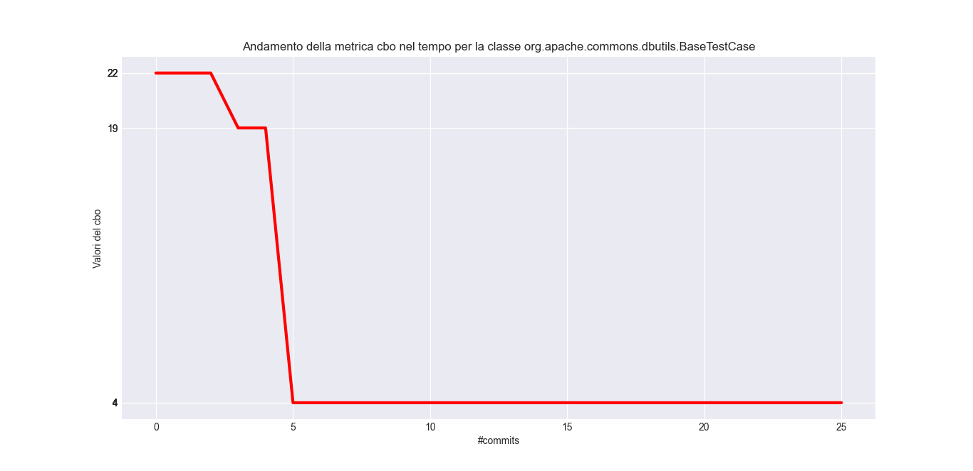
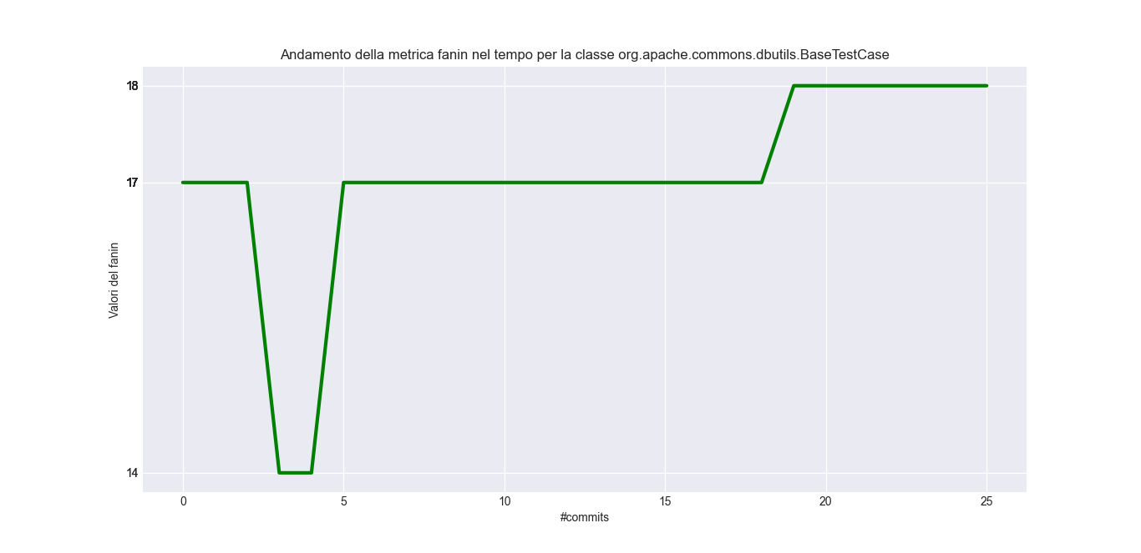
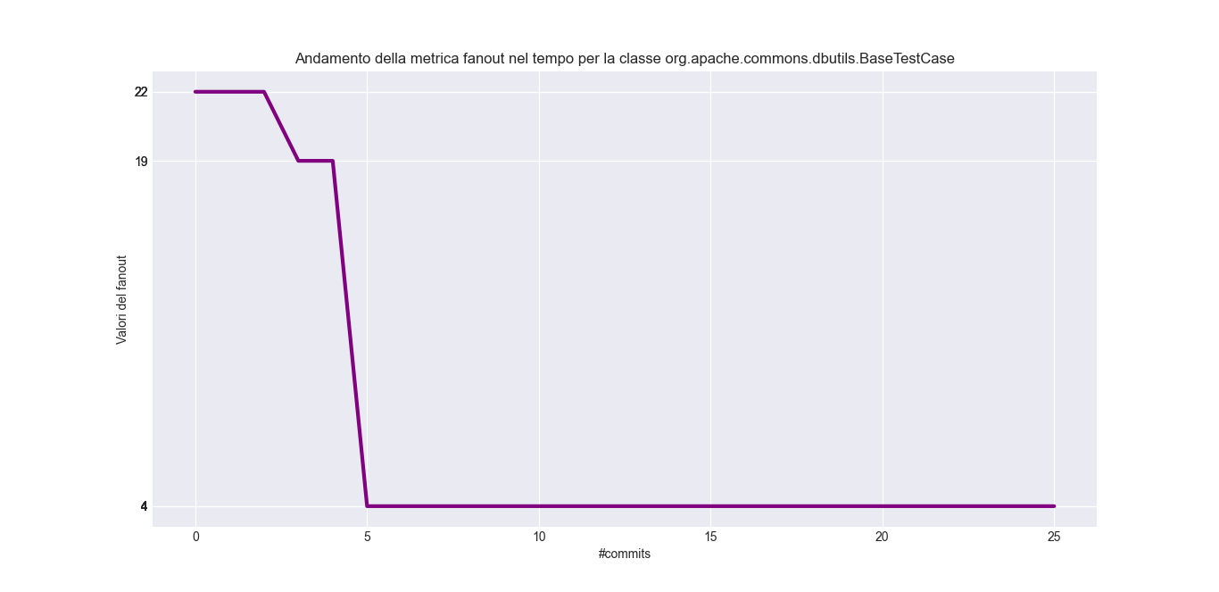
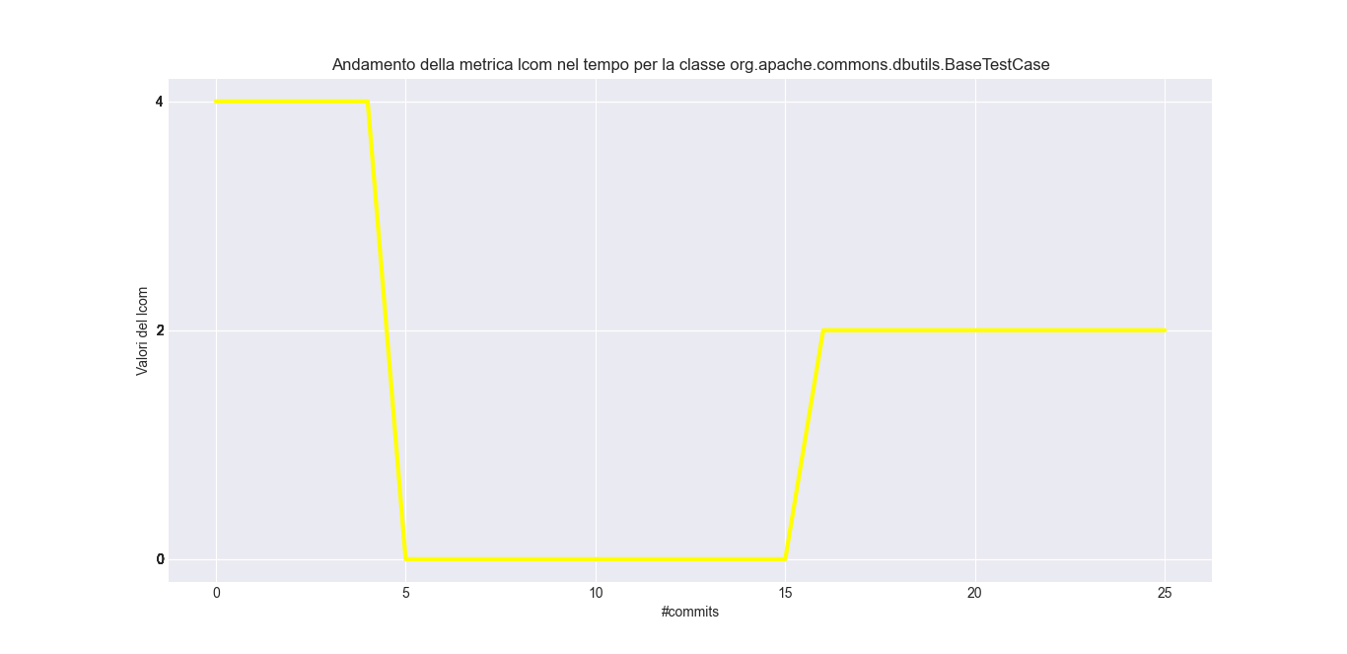
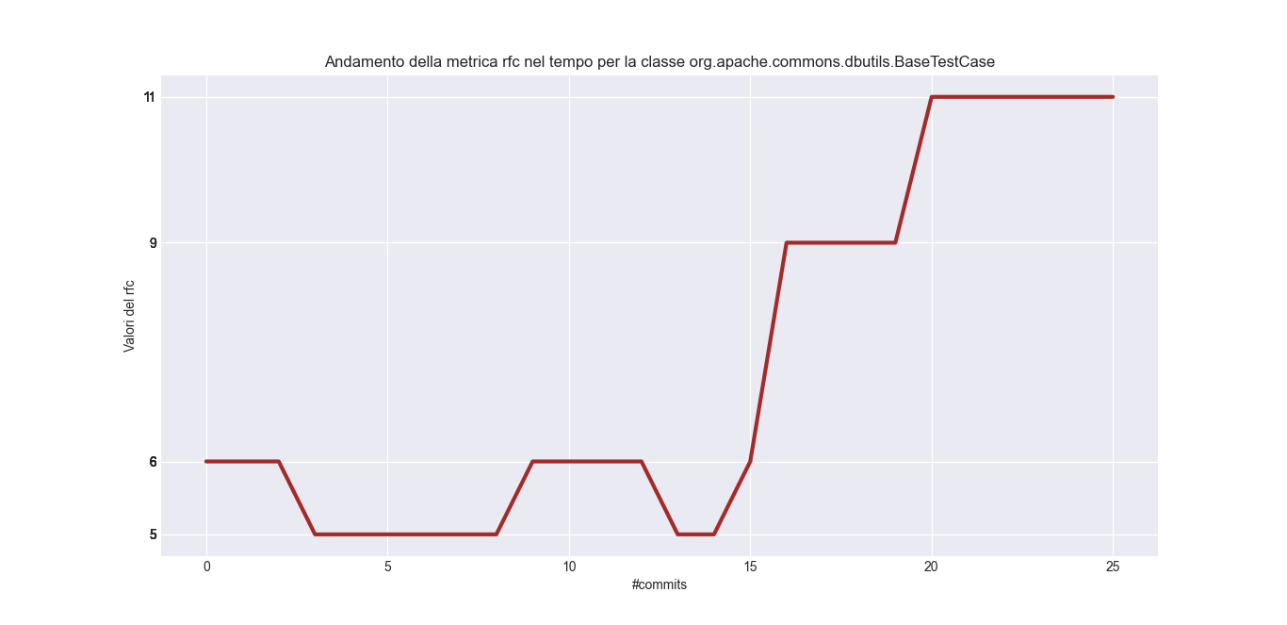
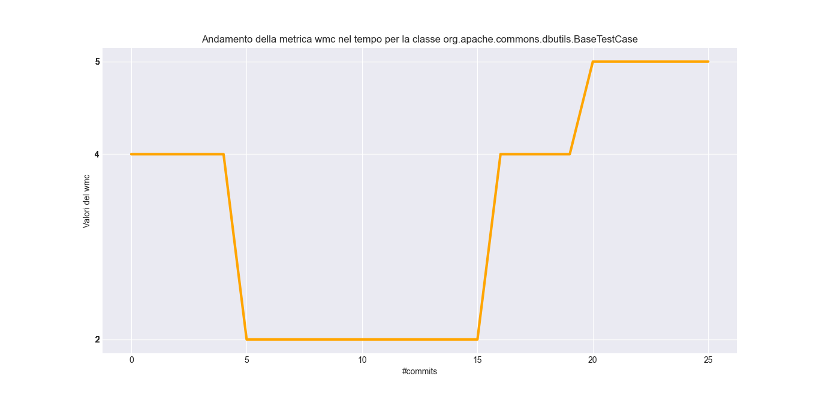
Analisi delle Metriche Ck per la classe BaseTestCase

Slide 28
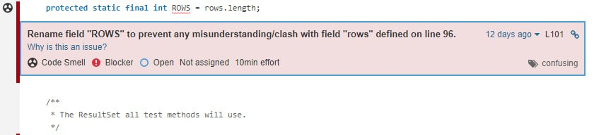
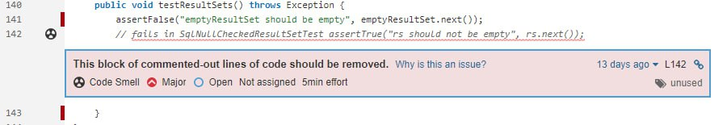

Technical Debt – Classe BaseTestCase.java
Technical Debt: 15 minuti

Slide 29
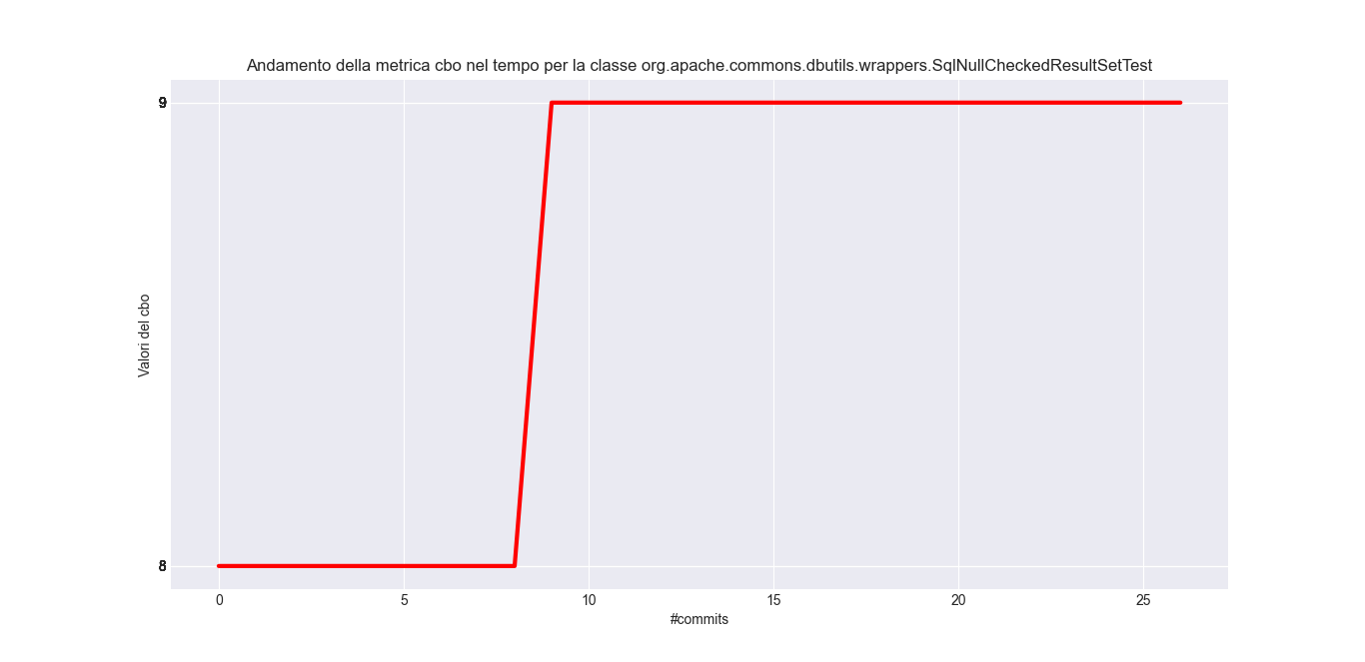
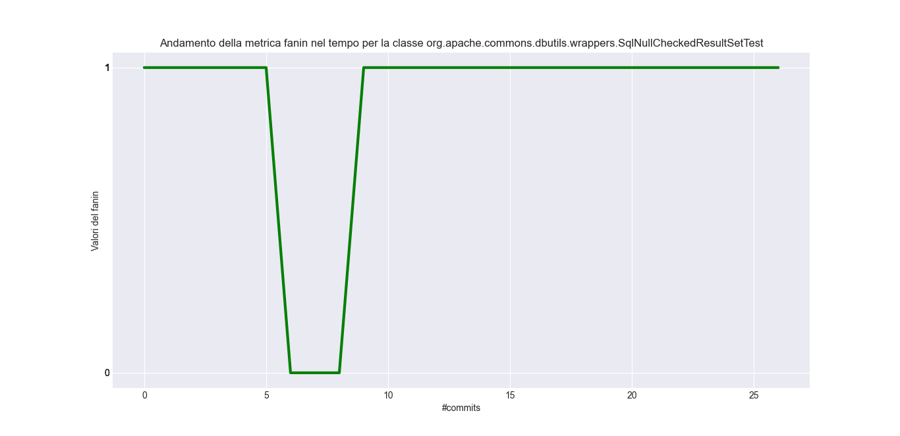
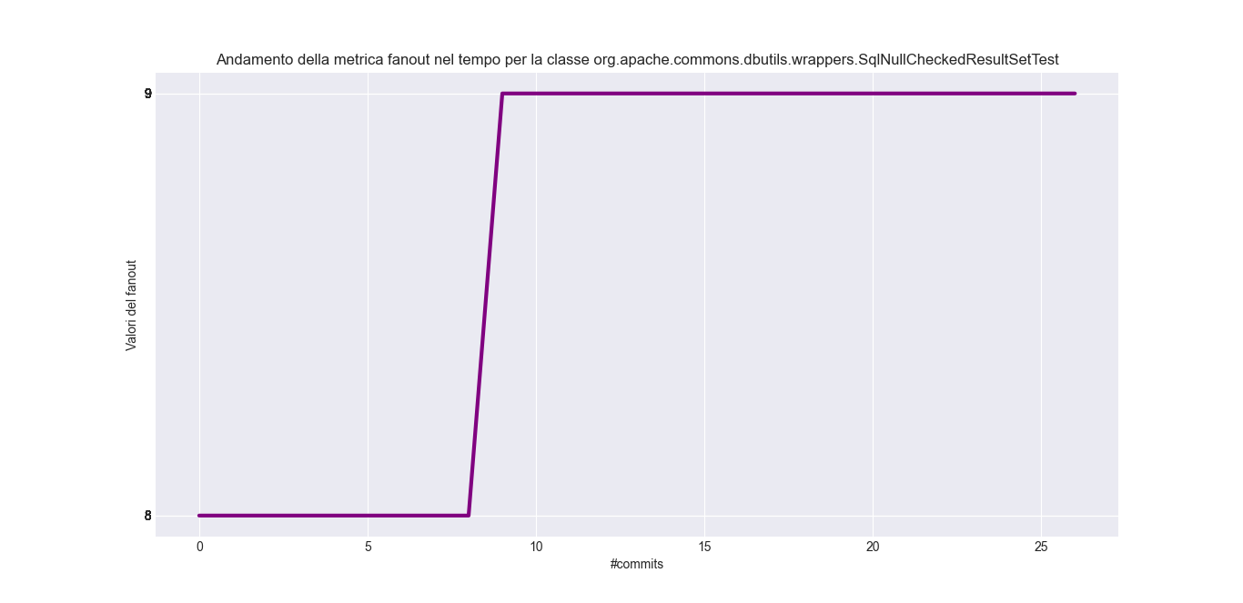
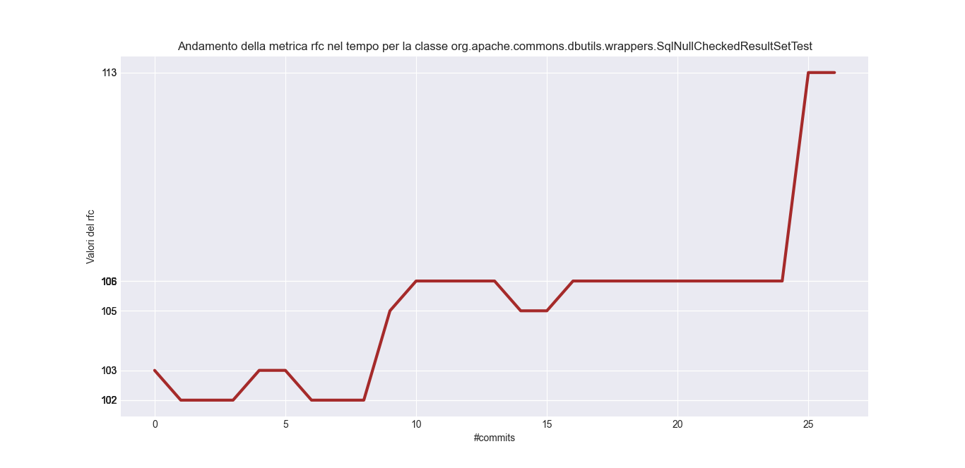
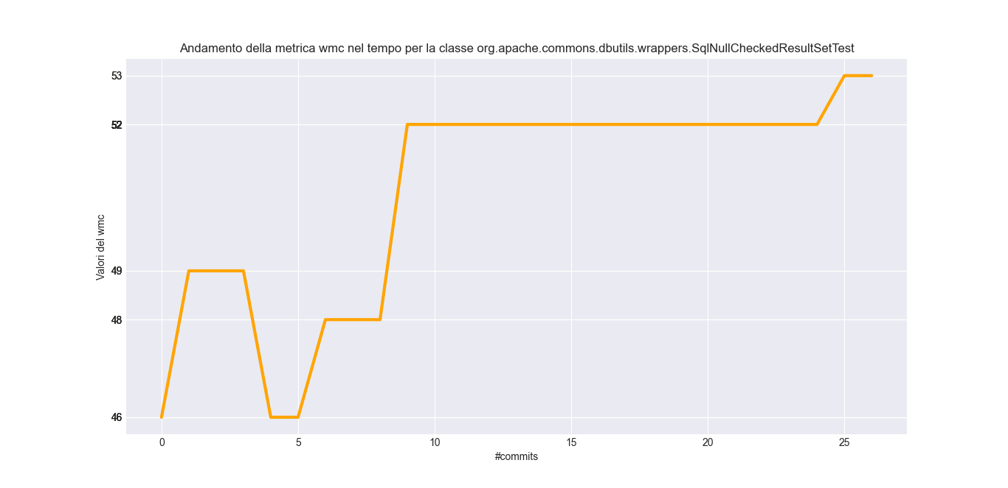
Analisi delle Metriche Ck per la classe SqlNullCheckedResultSetTest

Slide 30
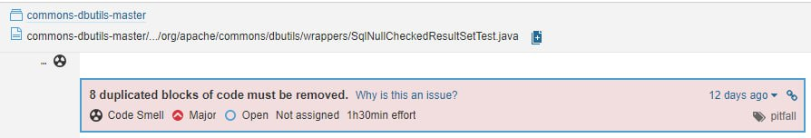
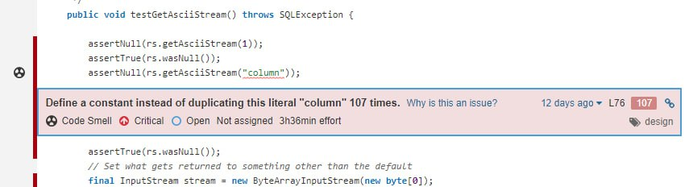
Technical Debt – Classe SqlNullCheckedResultSetTest.java (1)

Slide 31
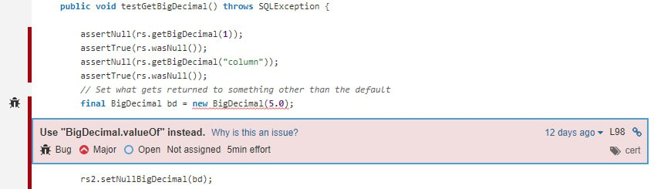
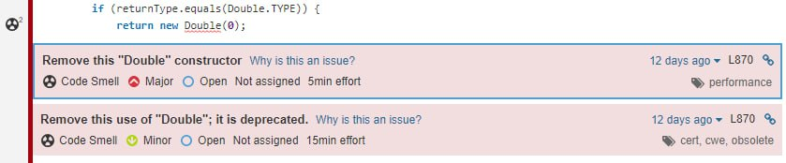
Technical Debt – Classe SqlNullCheckedResultSetTest.java (2)

Slide 32
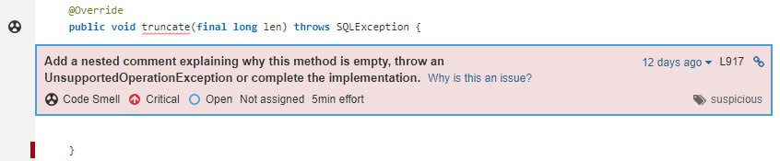
Technical Debt – Classe SqlNullCheckedResultSetTest.java (3)
Technical Debt: 6 ore e 11 minuti

Slide 33
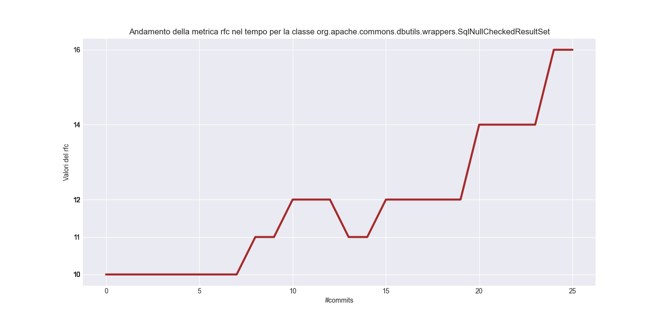
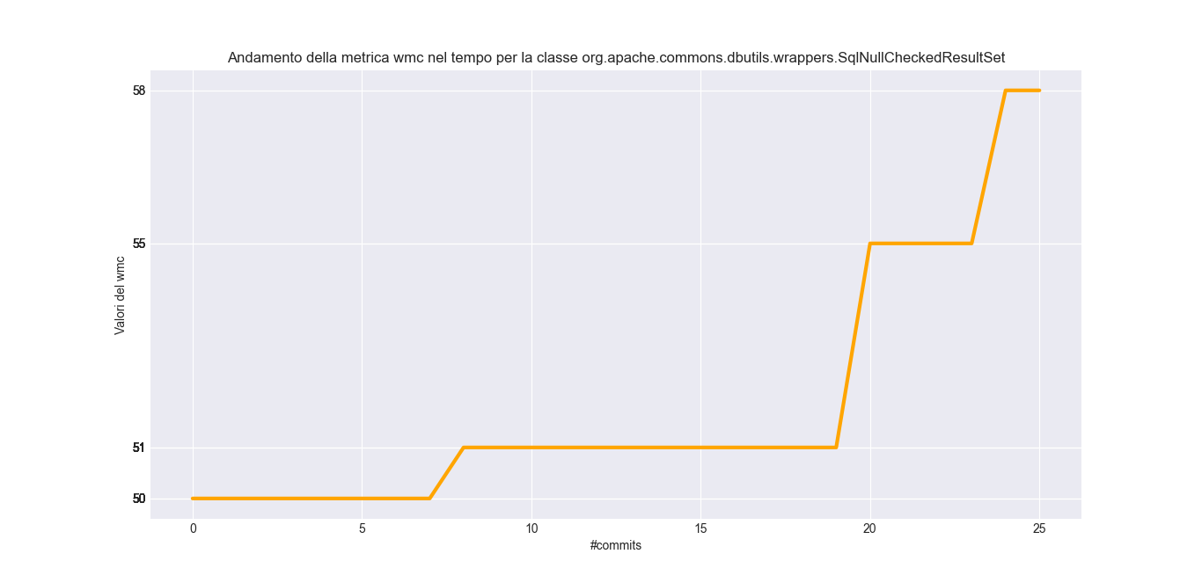
Analisi delle Metriche Ck per la classe SqlNullCheckedResultSet

Slide 34
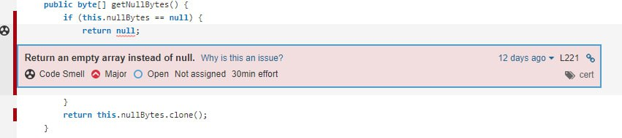
Technical Debt – Classe SqlNullCheckedResultSet.java
Technical Debt: 30 minuti

Slide 35
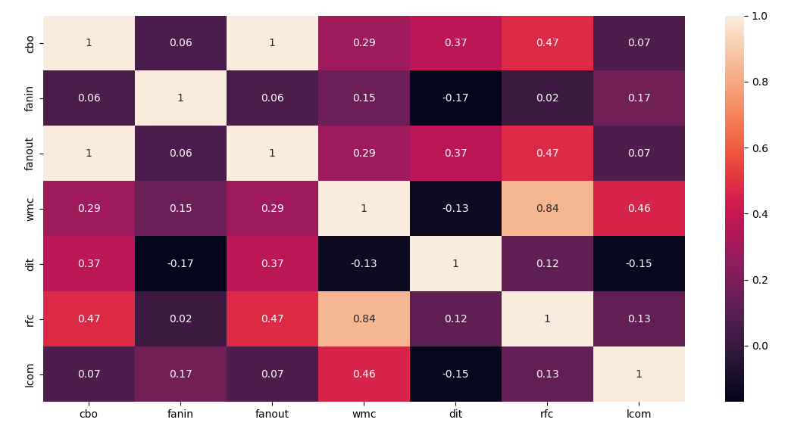

Slide 36

Analisi Qualitativa
Project: apache/commons-dbutils

Slide 37
Analisi delle Metriche Ck per la classe SqlNullCheckedResultSetTest

Slide 38
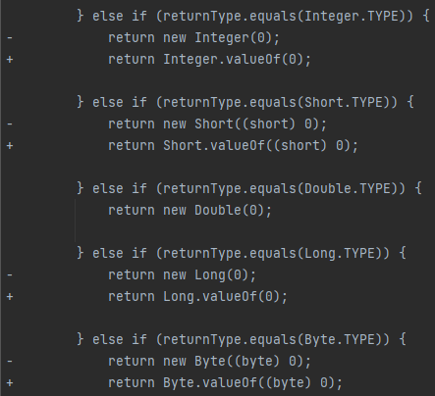
Classe: SqlNullCheckedResultSetTest
Commit Hash: 198d511
Author: Daniel Fabulich <dfabulich@apache.org>
Date: 2009-11-08 01:43:32 +0000
CBO: 8 → 9
FANIN: 0 → 1
FANOUT: 8 → 9
WMC: 48 → 52
RFC: 102 → 105

Slide 39
Analisi delle Metriche Ck per la classe SqlNullCheckedResultSetTest

Slide 40
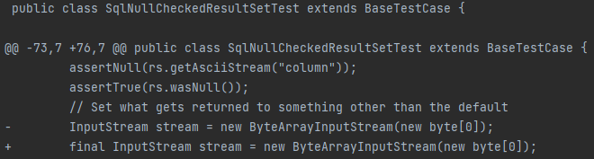
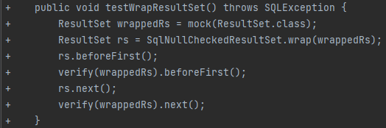
Classe: SqlNullCheckedResultSetTest
Commit Hash: 77faa3c
Author: Carl Hall <thecarlhall@apache.org>
Date: 2017-07-16 14:40:55 -0700
RFC: 106 → 113
Parola chiave final aggiunta spesso

Slide 41
Analisi Quantitativa
Project: TooTallNate/Java-WebSocket

Slide 42
Java Web Socket
È un'implementazione di un server e di un client WebSocket barebones
Le classi sono implementate in java.nio, che consente un modello non bloccante guidato dagli eventi
Il repository presente su GitHub prevede 1117commits, 4 branches e 28 tags per le reviews
42
Notes:
Donato

Slide 43
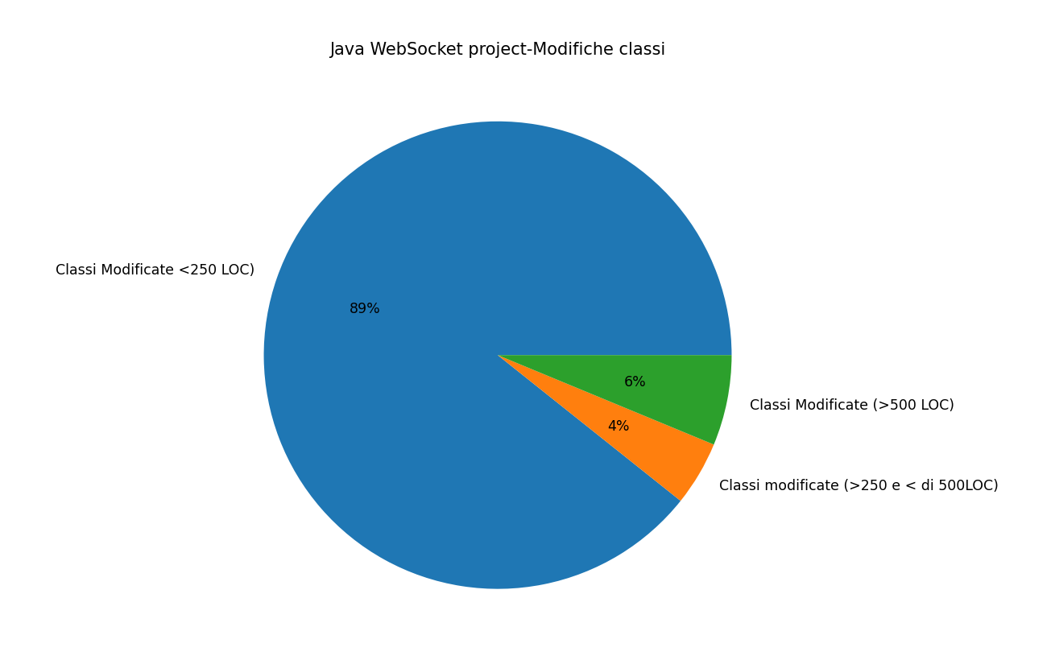
Analisi delle Classi (1)

Slide 44
Analisi delle Classi (2)
Nome della classe | Numero di modifiche
org.java_websocket.drafts.Draft_6455 | 1190
org.java_websocket.server.WebSocketServer | 1104
ChatServer | 120

Slide 45
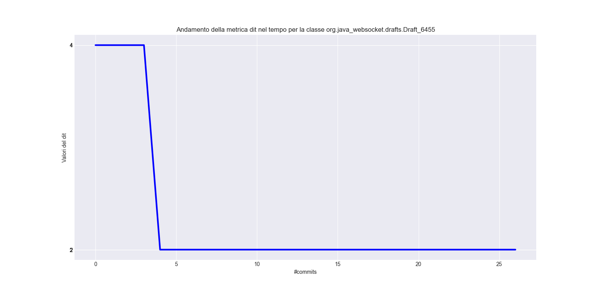
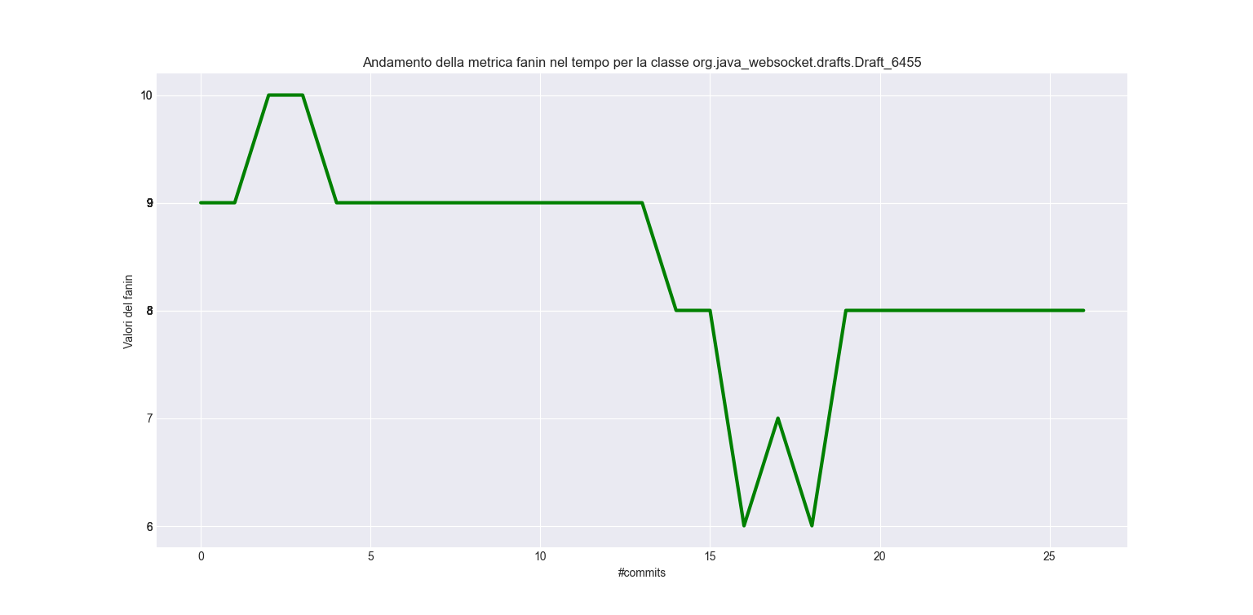
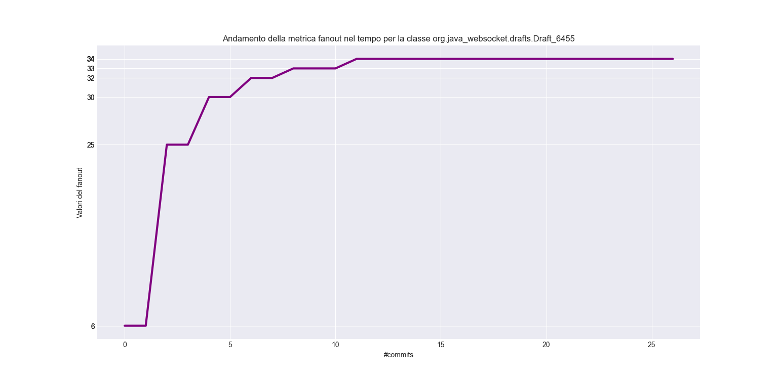
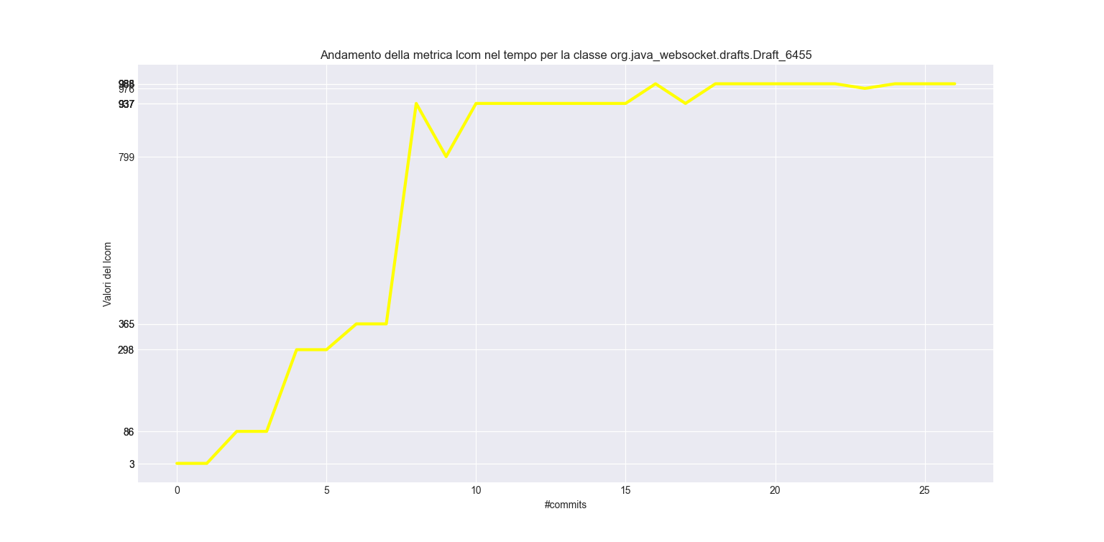
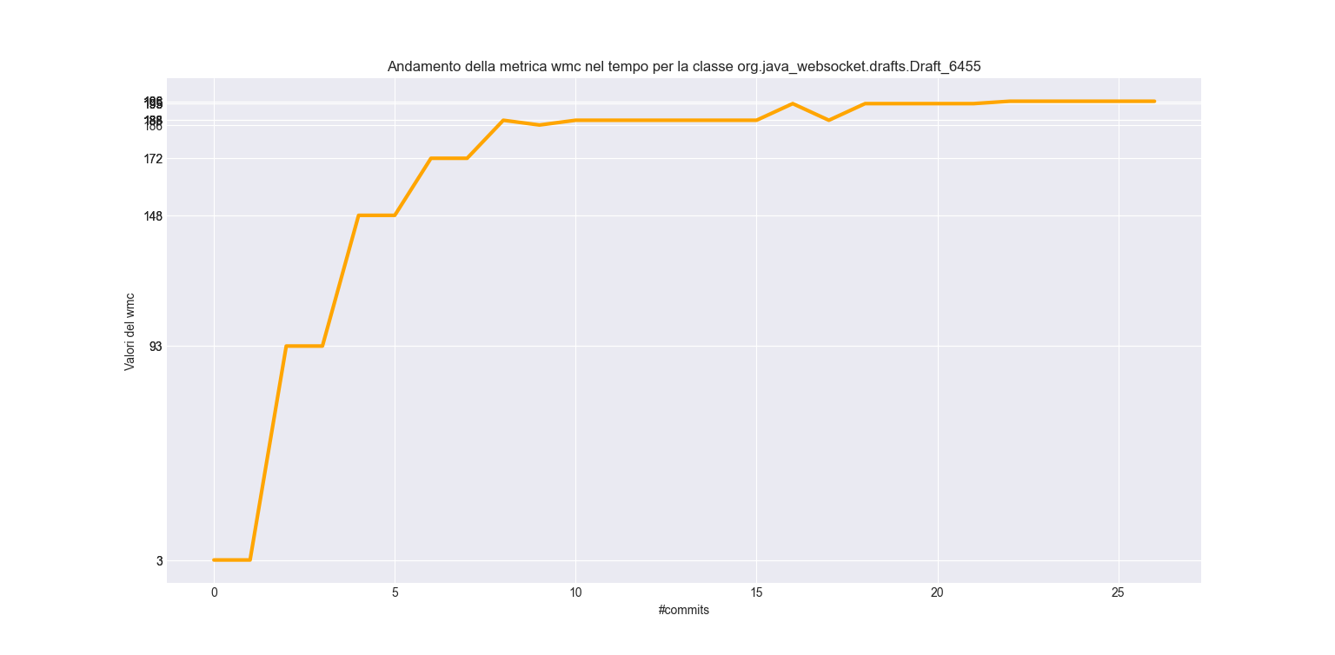
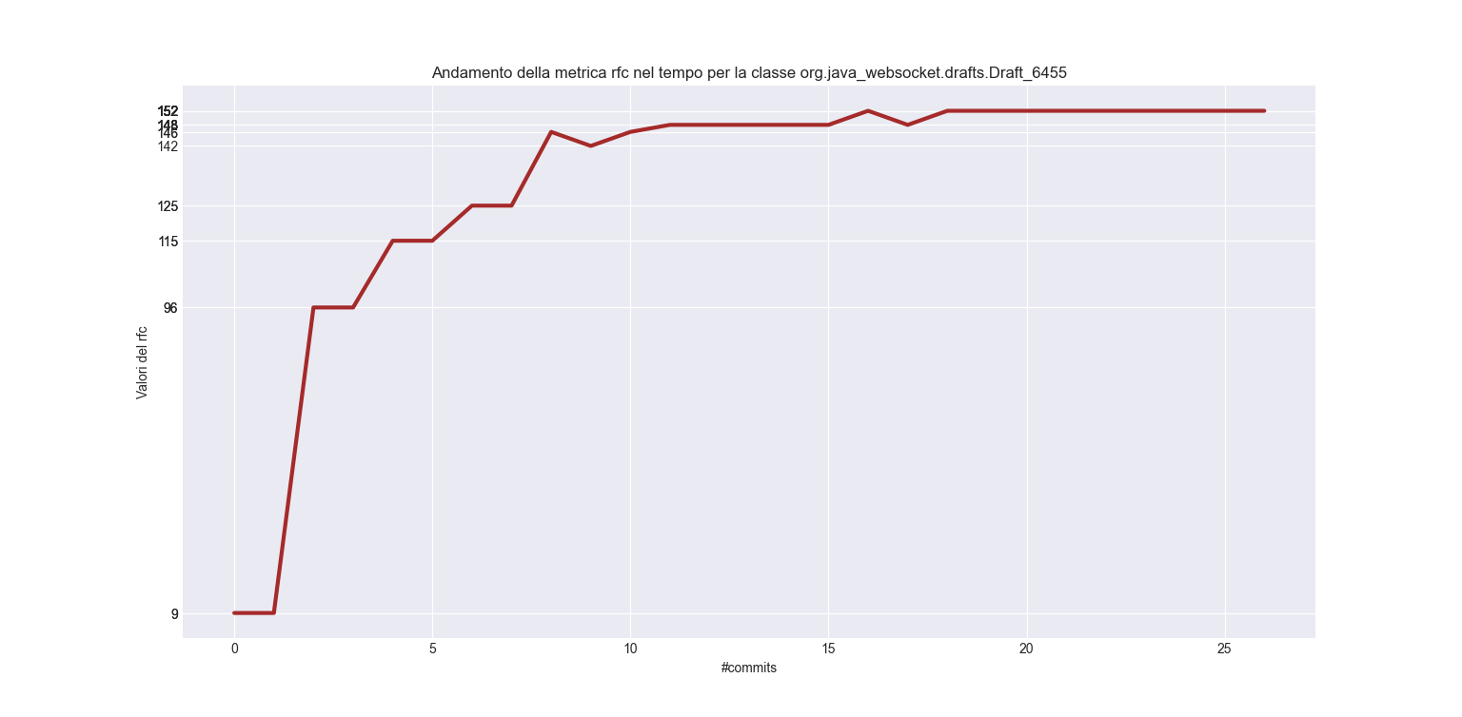
Analisi delle Metriche Ck per la classe Draft_6455

Slide 46
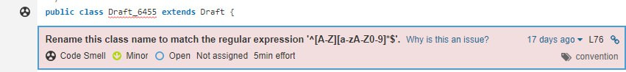
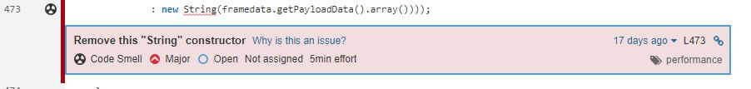
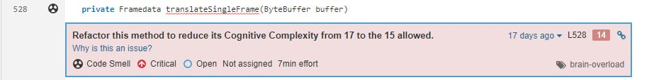
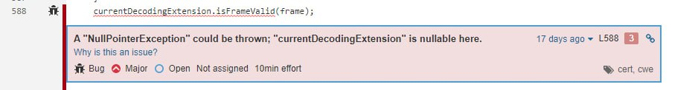
Technical Debt – Draft_6455.java (1)

Slide 47


Technical Debt – Draft_6455.java (2)
Technical Debt: 27 minuti (>1000 LOC)

Slide 48







Analisi delle Metriche Ck per la classe WebSocketServer

Slide 49


Technical Debt – WebSocketServer.java (1)

Slide 50


Technical Debt – WebSocketServer.java (2)

Slide 51


Technical Debt – WebSocketServer.java (3)
Technical Debt: 1 ora e 48 minuti

Slide 52







Analisi delle Metriche Ck per la classe ChatServer

Slide 53


Technical Debt – ChatServer.java
Technical Debt: 1 ora e 35 minuti

Slide 55
Analisi Qualitativa
Project: TooTallNate/Java-WebSocket

Slide 56
Analisi della classe WebSocketServer per il commit 71

Slide 57

Commit Hash: a8bc1bf
Author: Philip John Roman <33231208+PhilipRoman@users.noreply.github.com>
Date: 2018-11-15 08:02:30 +0200

Slide 58

FANIN: 8→ 14, LCOM: 1048→ 1584, RFC: 95→ 146, WMC: 105→ 160

Slide 59
Analisi Quantitativa
Project: square/retrofit
Notes:
Fra

Slide 60

Retrofit
È un client HTTP type-safe.
Viene usato per Java (8+) e Android (21+).
È scritto per il 96.3% in Java.
Il repository presente su GitHub prevede 1967 commits, 9 branches e 54 tags per le reviews.
60

Slide 61

Analisi delle Classi (1)

Slide 62
Analisi delle Classi (2)
Nome della classe | Numero di modifiche
src.main.java.retrofit.Utils.java | 78
src.main.java.retrofit2.Utils.java | 296
src.test.java.retrofit2.RequestFactoryTest.java | 3287

Slide 63






Analisi delle Metriche Ck per la classe retrofit/Utils

Slide 64






Analisi delle Metriche Ck per la classe retrofit2/Utils

Slide 65


Technical Debt – Classe retrofit2/Utils.java (1)

Slide 66

Technical Debt – Classe retrofit2/Utils.java (2)
Technical Debt: 54 minuti

Slide 67






Analisi delle Metriche Ck per la classe RequestFactoryTest

Slide 68


Technical Debt – Classe RequestFactoryTest.java (1)

Slide 69


Technical Debt – Classe RequestFactoryTest.java (2)

Slide 70


Technical Debt – Classe RequestFactoryTest.java (3)

Slide 71

Technical Debt – Classe RequestFactoryTest.java (4)
Technical Debt: 2 giorni e 4 ore (> 3000 LOC)

Slide 72


Slide 73
Analisi Qualitativa
Project: square/retrofit

Slide 74
Analisi delle Metriche Ck per la classe RequestFactoryTest

Slide 75


Classe: RequestFactoryTest
Commit Hash: d7b66de
Author: Jake Wharton <jakew@google.com>
Date: 2018-11-18 16:26:35 -0500
Notes:
WMC da

Slide 76

Classe: RequestFactoryTest
Commit Hash: d7b66de
Author: Jake Wharton <jakew@google.com>
Date: 2018-11-18 16:26:35 -0500
Notes:
WMC da

Slide 77

Classe: RequestFactoryTest
Commit Hash: d7b66de
Author: Jake Wharton <jakew@google.com>
Date: 2018-11-18 16:26:35 -0500
WMC: 235 → 245
LCOM: 13021 → 14183
RFC: 58 → 61
Notes:
WMC da

Slide 78
Analisi delle Metriche Ck per la classe RequestFactoryTest

Slide 79

Classe: RequestFactoryTest
Commit Hash: 74317cd
Author: dependabot[bot]<49699333+dependabot[bot]@users.noreply.github.com>
Date: 2022-03-02 10:17:21 +0000
Notes:
Commit Hash: d7b66de
Author: Philip John Roman <33231208+PhilipRoman@users.noreply.github.com>
Date: 2018-11-15 08:02:30 +0200

Slide 80

Classe: RequestFactoryTest
Commit Hash: 74317cd
Author: dependabot[bot]<49699333+dependabot[bot]@users.noreply.github.com>
Date: 2022-03-02 10:17:21 +0000
CBO: 22 → 16
FANOUT: 22 → 16
RFC: 61 → 56

Slide 81
Analisi Quantitativa
Project: apache/dubbo-samples

Slide 82
Dubbo-samples
È un repository che contiene diversi progetti per illustrare come usare Dubbo.
È scritto per il 97.9% in Java.
Il repository presente su GitHub prevede 1240 commits, 12 branches e 0 tags per le reviews.
Notes:
Fra

Slide 83

Analisi delle Classi (1)

Slide 84
Analisi delle Classi (2)
Nome della classe | Numero di modifiche
org.apache.dubbo.samples.annotation.EmbeddedZooKeeper | 46
org.dubbo.samples.governance.ZKTools | 276
org.apache.dubbo.samples.simplified.annotation.ZkUtil | 71

Slide 85

Analisi delle Metriche Ck per la classe EmbeddedZooKeeper

Slide 86


Technical Debt – Classe EmbeddedZooKeeper.java (1)

Slide 87

Technical Debt – Classe EmbeddedZooKeeper.java (2)
Technical Debt: 1 ora e 30 minuti

Slide 88



Analisi delle Metriche Ck per la classe ZKTools

Slide 89


Technical Debt – Classe ZKTools.java (1)

Slide 90

Technical Debt – Classe ZKTools.java (2)
Technical Debt: 2 ore e 5 minuti

Slide 91






Analisi delle Metriche Ck per la classe ZkUtil

Slide 92



Technical Debt – Classe ZkUtil.java
Technical Debt: 40 minuti

Slide 93


Slide 94
Analisi Qualitativa
Project: apache/dubbo-samples

Slide 95
Analisi delle Metriche Ck per la classe ZKTools

Slide 96

Classe: ZKTools
Commit Hash: d4c6016
Author: cvictory shenglicao2@gmail.com
Date: 2019-03-07 20:35:44 +0800
FANOUT: 3 → 4

Slide 97
Analisi delle Metriche Ck per la classe ZKTools

Slide 98


Classe: ZKTools
Commit Hash: 79cb53d9603e0056c14632b25742c6b7325bc93c – Classe ZKTools
Author: cvictory <shenglicao2@gmail.com>
Date: 2019-03-12 18:42:52 +0800
WMC: 7 → 13
RFC: 14 → 15

